Slide 1

PROJETO INTEGRADOR I
Hospital Sírio-Libanês
Faculdade de Tecnologia de Votorantim Curso de Ciência de Dados para Negócios 1º semestre/2026
Equipe:
- Daniel Carvalho
- Danilo Willy Moreira Torres
- Douglas Rafael Assis Mendes - Fabiane Raquel Motter
- Felipe Duran Maciel

Slide 2



Roteiro da apresentação
Conhecendo o negócio
Diagnóstico estratégico
01
contexto, relevância institucional e dados gerais
04
concorrentes, pontos fortes, pontos fracos e SWOT
Identidade organizacional
Plano estratégico
02
missão, visão, valores e cultura
05
BSC, objetivos, indicadores e 5W2H
Estrutura e ambiente
Síntese final
03
governança, áreas funcionais, micro e macroambiente
06
aprendizados e recomendações
2

Slide 3


Hospital Sírio-Libanês
Referência assistencial
• Alta complexidade
• Reconhecimento nacional e internacional
• Atuação em São Paulo e Brasília
Compromisso social
• Projetos com o SUS via Proadi-SUS
• Filantropia e impacto social
• Apoio à qualificação da assistência pública
Ecossistema integrado
• Assistência, diagnóstico e saúde populacional
• Ensino e pesquisa
• Inovação e tecnologia
4

Slide 4
Hospital Sírio-Libanês
10
586
34
10.154
Unidades de saúde
Leitos próprios
Salas de cirurgia
Colaboradores
5.300
38.684
76 mil
180.188
Médicos no corpo clínico
Internações em 2025
Cirurgias
Pacientes-dia
5

Slide 5
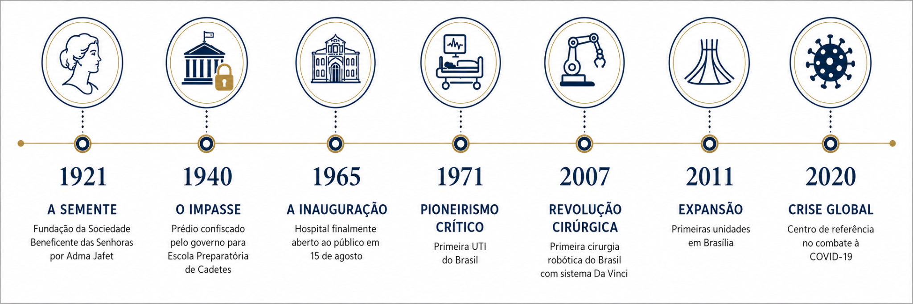
Hospital Sírio-Libanês

Slide 6
Missão, Visão e Valores
Missão
Visão
Valores
Excelência em filantropia e saúde de alta complexidade na América Latina
SER: Solidariedade Excelência Resultado
Vida plena e digna
7

Slide 7
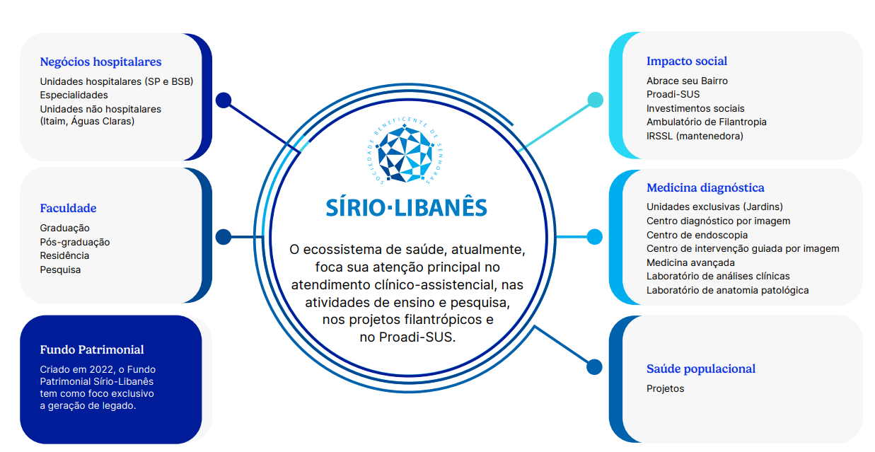
Ecossistema de saúde Sírio-Libanês

Slide 8
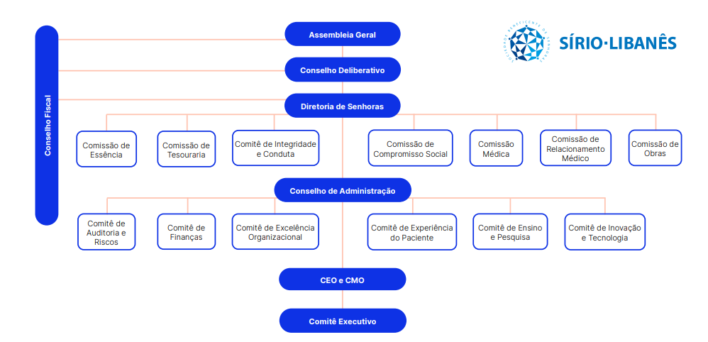
Estrutura de governança

Slide 9
Concorrentes diretos
Albert Einstein
Hospital Oswaldo Cruz
• Referência internacional
• Marca fortemente associada à inovação, saúde digital e tecnologia
• Principal concorrente direto em excelência e reputação
• Instituição filantrópica tradicional
• Ênfase em experiência, automação e eficiência operacional
• Concorrente relevante em alta complexidade

Slide 10
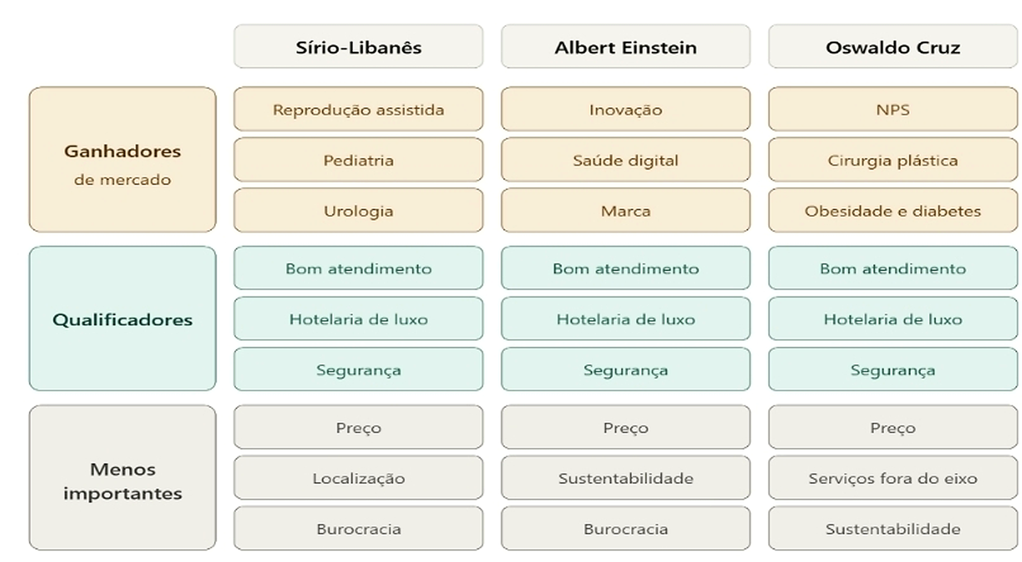
Critérios competitivos
BENCHMARK
Classificação comparativa dos principais atributos de mercado
11

Slide 11
Matriz BCG
Estrela
Vaca leiteira
Participação Relativa de Mercado
Interrogação
Abacaxi
Taxa de Crescimento de mercado

Slide 12
Matriz BCG
Interrogação
Estrela
Faculdade Sírio Libanês
Oncologia
Recém-criada
Balança estável e potencial de crescimento
Forte concorrência
Demanda crescente por tratamento especializado
Excelente estrutura técnica
Alto custo de manutenção

Slide 13
Matriz BCG
Vaca leiteira
Abacaxi
Cardiologia
vasculhar
Consulta especializada
presencial
Renome nacional
Baixa competitividade nesse setor
Custos inflacionados
Baixa satisfação dos clientes
Transição para a telemedicina

Slide 14

Pontos fortes
Reprodução Assistida
• Hospital Especializado.
• Inovação.
• Variedade de procedimentos:
Relação sexual programada.
Inseminação intra uterina.
Fertilização in vitro.
Fiv clássica ou ICSI.
Doação de óvulos.
Barriga solidária.
Sêmen do doador.
Coleta alternativa de espermatozoides.
Biópsia de embriões.
13

Slide 15

Pontos fortes
Pediatria
• 2ª posição na América Latina
• Acompanhamento preventivo (puericultura)
• Hospital Municipal Infantil Menino Jesus
• Processou 13.580 exames
• Projeto Agel
• HQ para crianças com TEA
• Parceria ADD
• 1.828 ações (até 12 anos) e 722 ações (13 a 17 anos)
14

Slide 16
Pontos fortes
Urologia
• Líder na América Latina
• Destaque em cirurgia robótica.
• Permanência média de 1,9 dias.
• 84% dos pacientes recuperaram a continência urinária total.
15

Slide 17

Pontos fracos
Inovação
• O Einstein possui maior associação simbólica com inovação digital.
• Necessidade de escalar e comunicar soluções próprias de IA e saúde digital.
• Governança digital deve acompanhar implantação tecnológica.
16

Slide 18

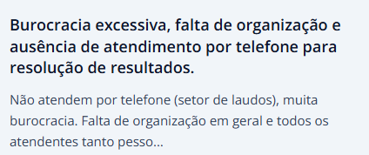
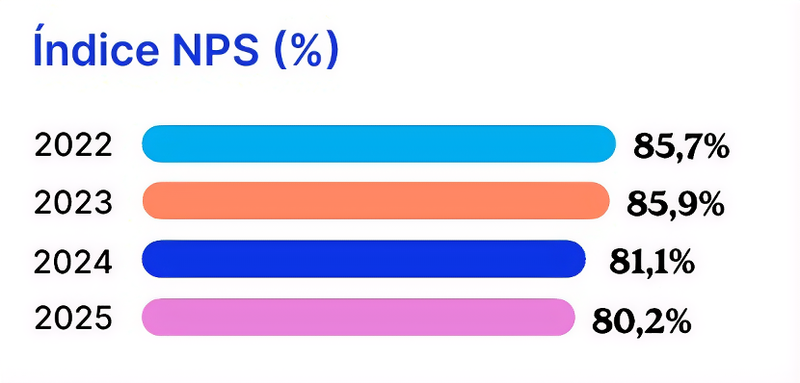
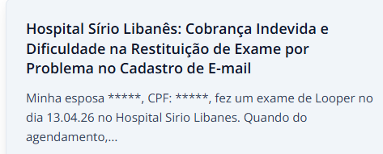
Pontos fracos
Pontos de atrito
Financeiro, recepção, tempo de espera, agendamento, autorizações e comunicação administrativa.
17

Slide 19
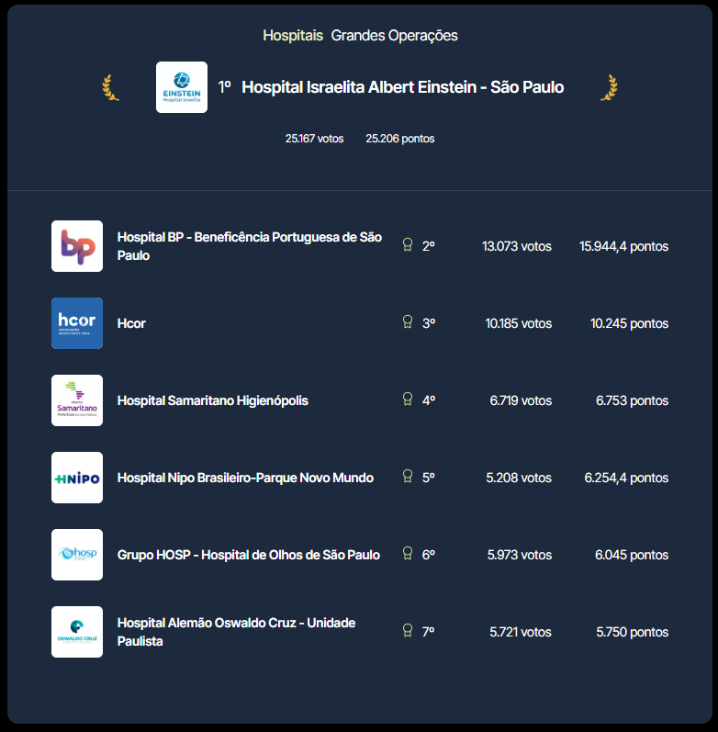

Pontos fracos
Marca e reputação
• Reputação forte, mas concorrentes comunicam inovação com mais intensidade.
• Necessidade de reforçar presença digital e conexão com clientes.
• Oportunidade de reposicionamento em saúde inteligente.
18

Slide 20
Microambiente
Atores diretamente relacionados à operação e à competitividade
Clientes
Fornecedores
Concorrentes
• B2B: empresas, operadoras e organizações:
• Amil One, Bradesco Saúde,SulAmérica,Porto Seguro Saúde, Seguros Unimed.
• B2C: pacientes individuais e familiares
• Expectativas elevadas por qualidade, agilidade e acolhimento
• Tecnologia, saúde e inovação.
• Serviços financeiros e terceirizados.
• Alimentação, conveniência.
• Sustentabilidade.
• Comitê de gestão de risco de terceiros.
• Disputa por pacientes, talentos e contratos.
• Competição por inovação, marca e experiência.
• Pressão por eficiência e reputação digital.
19

Slide 21
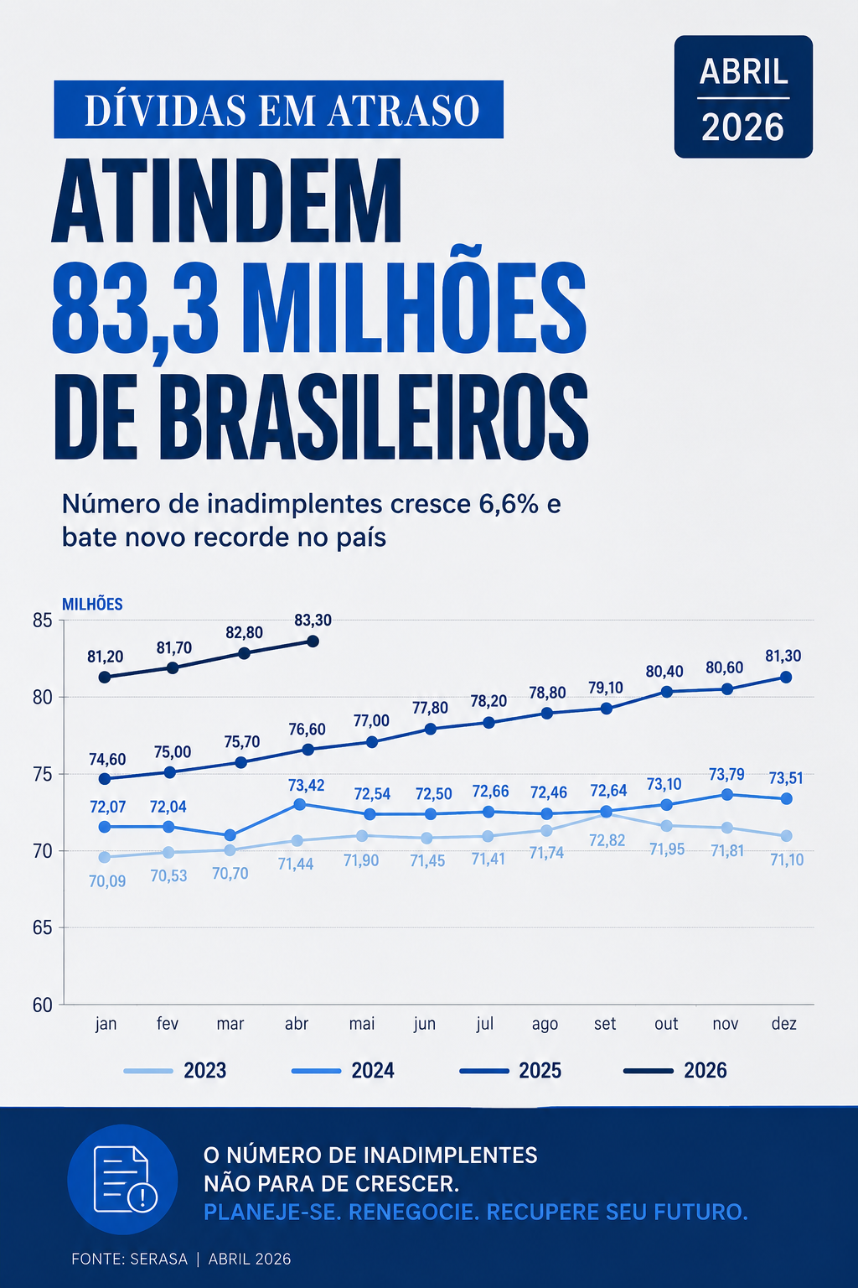
Macroambiente
Fatores externos que moldam oportunidades e ameaças
Economia
• Crescimento da demanda por cuidado crônico e especializado.
• Pressão por sustentabilidade financeira e eficiência.
• Endividamento.
20

Slide 22

Macroambiente
Fatores externos que moldam oportunidades e ameaças
Aspectos socioculturais
Tecnologia e regulação
• Valorização da experiência do paciente.
• Maior exigência por qualidade mensurável.
• Cobrança por transparência, inclusão e impacto social.
• Envelhecimento populacional.
• Telessaúde, interoperabilidade e IA.
• Necessidade de governança, proteção de dados e cibersegurança.
21

Slide 23
Matriz SWOT
Forças
Fraquezas
• Representa as vantagens internas e competências exclusivas que a empresa possui e controla.
• Indica os fatores internos que prejudicam ou limitam o desempenho e o crescimento do negócio.
SWOT
Oportunidades
Ameaças
• Refere-se aos fatores externos e tendências de mercado que a empresa não controla, mas pode aproveitar.
• Compreende os eventos ou forças externas que fogem ao controle da organização e colocam o negócio em risco.
22

Slide 24
Estratégias derivadas da SWOT
Reprodução Assistida | Dados publicados pela Veja Saúde, em janeiro de 2026, indicam que a infertilidade afeta cerca de 15% dos casais brasileiros em idade reprodutiva, ampliando a procura por tratamentos especializados. | Investir em tecnologias, infraestrutura e profissionais especializados, estruturando uma linha integrada de medicina reprodutiva de alta complexidade, com ginecologia, urologia, genética, endocrinologia, psicologia, nutrição, medicina fetal e suporte emocional.
Força
Oportunidade
Crescimento
23

Slide 25
Estratégias derivadas da SWOT
PONTOS FORTES | OPORTUNIDADES | ESTRATÉGIA DE CRESCIMENTO | OBJETIVO
CENTRO DE REPRODUÇÃO ASSISTIDA | O aumento da infertilidade no Brasil representa uma oportunidade de expansão para serviços especializados. Dados publicados pela Veja Saúde, em janeiro de 2026, indicam que a infertilidade afeta cerca de 15% dos casais brasileiros em idade reprodutiva, ampliando a procura por tratamentos especializados (VEJA SAÚDE, 2026). | Investir em tecnologias, infraestrutura e profissionais especializados, estruturando uma linha integrada de medicina reprodutiva de alta complexidade, com ginecologia, urologia, genética, endocrinologia, psicologia, nutrição, medicina fetal e suporte emocional. | Aumentar os atendimentos em Reprodução Assistida em até 10% ao longo de um ano.
PEDIATRIA | O crescimento da obesidade infantil representa uma demanda relevante para os serviços de saúde. Levantamento nacional baseado no Sistema de Vigilância Alimentar e Nutricional indicou que, em dez anos, o excesso de peso entre jovens de 10 a 19 anos aumentou quase 9%, atingindo cerca de 2,6 milhões de adolescentes no Brasil (G1, 2025). | Posicionar o hospital como referência no cuidado pediátrico integral, com foco em prevenção, saúde metabólica infantil, obesidade, nutrição, atividade física, saúde mental, sono, acompanhamento familiar e coordenação longitudinal do cuidado. | Elevar os atendimentos pediátricos em até 10% no período de um semestre.
UROLOGIA | A publicação da EAU em abril de 2026 e os resultados de estudos como o PRIMARY2 provaram que a tecnologia de imagem avançada pode reduzir biópsias desnecessárias e guiar cirurgias robóticas de forma muito mais precisa, preservando melhor os nervos da ereção e a musculatura da continência urinária (EUROPEAN ASSOCIATION OF UROLOGY, 2026). . | Posicionar o hospital como referência em Urologia Individualizada, integrando diagnóstico de precisão, decisão compartilhada, imagem avançada, cirurgia minimamente invasiva, cirurgia robótica, reabilitação funcional e monitoramento de desfechos reportados pelo paciente. | Aumentar em 8% o número de tratamentos até o fim de 2026
24

Slide 26
Estratégias derivadas da SWOT
Reprodução Assistida | Roberto Antunes, presidente da Sociedade Brasileira de Reprodução Assistida (SBRA), explica que o setor no país é quase totalmente voltado ao mercado particular, que conta com cerca de 200 clínicas especializadas. | Reforçar a jornada do paciente em Reprodução Assistida, com acolhimento, transparência de resultados, comunicação digital e integração com outras especialidades.
Força
Ameaças
Enfrentamento
25

Slide 27
Estratégias derivadas da SWOT
PONTOS FORTES | Ameaças | ESTRATÉGIAS DE ENFRENTAMENTO | OBJETIVO
CENTRO DE REPRODUÇÃO ASSISTIDA | Na Reprodução Assistida, clínicas especializadas competem com jornadas mais simples, forte presença digital, divulgação de taxas de sucesso, capilaridade de unidades e maior transparência de custos. | Reforçar a jornada do paciente em Reprodução Assistida, com acolhimento, transparência de resultados, comunicação digital e integração com outras especialidades. | Aumentar em 15% o volume de atendimentos na reprodução assistida e manter um NPS acima de 80 até dezembro 2027
PEDIATRIA | Na Pediatria, hospitais exclusivamente pediátricos, como o Sabará, fortalecem sua reputação em alta complexidade infantil e podem ser percebidos pelas famílias como centros mais especializados para o cuidado de crianças (SABARÁ HOSPITAL INFANTIL, 2026). | Desenvolver propostas de valor para operadoras e pacientes, com foco em segurança, qualidade, previsibilidade e resolutividade. | Aumentar em 5% o NPS da especialidade de Pediatria até dezembro de 2027, por meio da qualificação da jornada do paciente e da família, com foco em acolhimento, comunicação, segurança assistencial, previsibilidade do cuidado e resolutividade.
UROLOGIA | A cirurgia robótica urológica, que pode ser um diferencial do Sírio-Libanês, já é oferecida por outros players relevantes. A Rede D’Or divulga cirurgia robótica urológica para câncer de próstata, rim e bexiga, com visão tridimensional ampliada e alta precisão. O ICESP também incorporou equipamento Da Vinci X para cirurgias robóticas, mostrando que a tecnologia está se disseminando para além dos hospitais privados premium (REDE D’OR, 2026; ICESP, 2026). | Diferenciar a Urologia por desfechos clínicos, experiência médica, cuidado integrado e não apenas por tecnologia robótica. | Atingir um NPS de 95% na especialidade de Urologia até dezembro de 2027,
26

Slide 28
Estratégias derivadas da SWOT
Inovação | A Resolução CFM nº 2.454/2026 estabelece diretrizes para o uso de inteligência artificial na medicina, incluindo requisitos de governança, segurança, transparência, supervisão médica e proteção de dados sensíveis (CONSELHO FEDERAL DE MEDICINA, 2026). | Estabelecer diretrizes institucionais de governança digital para integração da inteligência artificial e da telemedicina, assegurando critérios éticos, segurança da informação, proteção de dados e rastreabilidade nas etapas da assistência presencial e remota.
Fraqueza
Oportunidade
Melhoria
27

Slide 29
Estratégias derivadas da SWOT
PONTOS FRACOS | Ameaças | ESTRATÉGIA DE MELHORIA | OBJETIVO
INOVAÇÃO | A Resolução CFM nº 2.454/2026 estabelece diretrizes para o uso de inteligência artificial na medicina, incluindo requisitos de governança, segurança, transparência, supervisão médica e proteção de dados sensíveis (CONSELHO FEDERAL DE MEDICINA, 2026). | Estabelecer diretrizes institucionais de governança digital para integração da inteligência artificial e da telemedicina, assegurando critérios éticos, segurança da informação, proteção de dados e rastreabilidade nas etapas da assistência presencial e remota. | Desenvolver sistemas próprios de IA, criar uma comissão específica sob coordenação médica e subordinada à diretoria técnica, visando garantir o uso ético, seguro e monitorado dessas tecnologias até 2028, com expectativa de retorno de 5%.
ATENDIMENTO (NPS) | O Relatório de Sustentabilidade 2024 do Einstein demonstra a relevância do monitoramento contínuo da experiência dos pacientes e demais públicos por meio do Net Promoter Score. No período analisado, a instituição registrou variação negativa no indicador, passando de 80,2 para 78,3 pontos, o que reforça a necessidade de estratégias permanentes de qualificação da experiência (EINSTEIN, 2025). | Promover o aculturamento e o desenvolvimento contínuo dos colaboradores em todos os níveis hierárquicos, disseminando diretrizes de atendimento, comunicação clara, acolhimento, resolutividade e excelência na experiência do cliente. | Consolidar a jornada de experiência do cliente para atingir 84 pontos no NPS, assegurando crescimento sustentável da percepção de valor da marca até o encerramento de 2027.
MARCA | A judicialização envolvendo o descredenciamento do Hospital Israelita Albert Einstein por operadora de saúde evidenciou a importância da reputação, da confiança e da percepção de valor dos hospitais de excelência. Decisão judicial determinou a manutenção do hospital na rede credenciada, destacando o impacto do descredenciamento sobre a continuidade do cuidado e a confiança dos beneficiários (MIGALHAS, 2026). | Fortalecer o posicionamento estratégico da marca no mercado, elevando a percepção de valor por meio de comunicação assertiva, produção de conteúdo qualificado, experiências exclusivas e maior proximidade com pacientes, familiares, médicos, operadoras e sociedade. | Ampliar o alcance institucional nas plataformas sociais para atingir um incremento de 20% nos seguidores, priorizando táticas de conteúdo que estimulem o diálogo e a conexão profunda com os clientes até junho de 2027.
28

Slide 30
Estratégias derivadas da SWOT
Inovação | Em 2026 o Hospital Israelita Albert Einstein, iniciou a implantação de uma ferramenta de IA capaz de transcrever consultas em tempo real nas unidades de pronto atendimento, processando e estruturando os dados da interação entre médico e paciente (SAÚDE DIGITAL NEWS, 2026) | Fortalecer a agenda de inovação aplicada, conectando investimentos em infraestrutura, novas unidades, automação, IA e jornada digital do paciente. A estratégia deve priorizar soluções que simplifiquem a experiência, como agendamento digital, chat remoto com IA, automação de autorizações.
Fraqueza
Ameaças
Defesa
29

Slide 31
Balanced
Estratégias derivadas da SWOT
PONTOS FRACOS | Ameaças | ESTRATÉGIA DE DEFESA | OBJETIVO
INOVAÇÃO | Em 2026 o Hospital Israelita Albert Einstein, iniciou a implantação de uma ferramenta de IA capaz de transcrever consultas em tempo real nas unidades de pronto atendimento, processando e estruturando os dados da interação entre médico e paciente (SAÚDE DIGITAL NEWS, 2026) | Fortalecer a inovação aplicada unindo infraestrutura, automação, IA e jornada digital. A estratégia deve priorizar soluções que simplifiquem a experiência do paciente, como agendamento digital, chat com IA, automação de autorizações, apoio ao tratamento e prevenção. | Implantar uma solução de chat com IA até 2028 para reduzir custos em 5%, otimizar processos, melhorar a adesão ao tratamento e aumentar a eficiência operacional
ATENDIMENTO (NPS) | O Hospital Alemão Oswaldo Cruz reduziu o tempo de espera do paciente em 63,3% (de 1 minuto para 22 segundos) (INFOBIP, 2026) integrando chatbots, WhatsApp e CRM. Além disso, a automação na farmácia reduziu em 90% o tempo de separação de medicamentos e aumentou a capacidade de processamento diário em até 75%.(HOSPITAL ALEMÃO OSWALDO CRUZ, 2025). | Utilizar automação, análise de dados e integração digital para reduzir tempo de espera, otimizar agendamentos, autorizações e comunicação, tornando o atendimento mais ágil e resolutivo. | Superar 84 pontos no NPS até 2027, utilizando automação para agilizar filas de espera, qualificar o atendimento geral, ampliar a resolução no primeiro contato e reduzir pontos de atrito na jornada assistencial e administrativa.
MARCA | Enquanto o Einstein é associado à inovação e cuidado humanizado, o Oswaldo Cruz fortalece sua marca com eficiência operacional — como a automação que reduziu em 90% o tempo de separação de medicamentos. Já o Sírio-Libanês foca em expansão, investindo R$ 150 milhões em uma nova unidade no Morumbi.(MEDICINA S/A, 2024). | Modernizar o posicionamento da marca, destacando tradição, inovação digital, segurança assistencial e experiência do paciente, mostrando que os investimentos geram mais tecnologia, acesso, conforto e valor. | Reposicionar o Sírio-Libanês como referência em saúde inteligente e de alta complexidade, comunicando seus investimentos e soluções digitais. O objetivo é aumentar em 15% a percepção de modernidade da marca e proteger o mercado de alta renda até o final de 2027.
30

Slide 32

Balance Scorecard
OE 1: REPRODUÇÃO ASSISTIDA
OE 2: NPS
Aumentar em 15% o volume de atendimentos em Reprodução Assistida, mantendo NPS acima de 80 pontos, até dezembro de 2027.
Superar a barreira dos 84 pontos no NPS até 2027, com automação para agilizar a fila de agendamentos e qualificar o atendimento.
+15%
atendimentos
NPS > 80
pontos
84
NPS pontos
-10%
reclamações
19

Slide 33
Objetivo Estratégico 1: Financeiro
Aumentar atendimentos em Reprodução Assistida em 15% até dezembro de 2027
Objetivo
Aumentar em 15% a receita do hospital em relação à reprodução assistida até dezembro de 2027.
Indicador
% da receita anual em relação à linha de base 2025
+5%
+15%
Iniciativas
Calcular o preço por procedimento
Revisar pacotes assistenciais
Analisar margem por procedimento
da receita até dezembro de 2026
da receita até dezembro de 2027
19

Slide 34
Objetivo estratégico 1 - Processos Internos
Aumentar atendimentos em Reprodução Assistida em 15% até dezembro de 2027
Objetivo
Manter o padrão de excelência de atendimento na Reprodução Assistida com taxas de sucesso de fertilidade acima de 25% até dezembro de 2027.
Indicador
Taxa de sucesso ao longo da jornada (referência: SisEmbrio/Anvisa).
+ 20%
+25%
Iniciativas
Estruturar a jornada do paciente
Monitorar continuamente as taxas de sucesso
Monitorar novas tecnologias e protocolos clínicos
Taxa de fertilidades até dezembro de 2026
Taxa de fertilidades até dezembro de 2027
19

Slide 35
Objetivo Estratégico 1 - Aprendizado e Conhecimento
Aumentar atendimentos em Reprodução Assistida em 15% até dezembro de 2027
Objetivo
Realizar pelo menos duas capacitações para os colaboradores com as melhores metodologias do mercado até dezembro de 2027.
Indicador
Número de capacitações realizadas; Média de capacitações por profissional.
≥ 1
1
Iniciativas
Disponibilizar carga horária para capacitações
Gerar conhecimento a partir de trabalhos científicos
Disponibilizar vagas para estagiários e residentes
Participar de congressos sobre temas correlacionados
capacitação por profissional a cada 6 meses
evento científico a cada 3 meses
19

Slide 36
Objetivo estratégico 1 - Clientes
Aumentar atendimentos em Reprodução Assistida em 15% até dezembro de 2027
Objetivo
Aumentar em 15% o número de clientes das unidades de reprodução assistida até dezembro de 2027.
Indicador
Número de clientes por mês;
+8%
+15%
Iniciativas
Novas campanhas via redes sociais
Captura e qualificação de leads
Taxa de conversão para 1ª consulta
Monitoramento da continuidade do tratamento
número de clientes até dezembro de 2026
número de clientes até dezembro de 2027
19

Slide 37
Objetivo estratégico 2 - Financeiro
Superar a barreira dos 84 pontos no NPS até 2027
Objetivo
Aumentar em até 10% até dezembro de 2027 o investimento em soluções tecnológicas voltadas à experiência do cliente.
Indicador
% de de investimento da receita líquida em tecnologia; ROI dos projetos de IA implantados
+5%
+10%
Iniciativas
Comparar preços praticados no mercado
Monitorar ticket médio e volume de atendimentos
Monitorar conversão e pontos de abandono na jornada
investimento em tecnologias até dezembro de 2026
investimento em tecnologias até dezembro de 2027
19

Slide 38
Objetivo estratégico 2 - Processos Internos
Superar a barreira dos 84 pontos no NPS até 2027
Objetivo
Reduzir em 25% o tempo médio de espera em atendimentos para exames e consultas.
Indicador
Tempo médio de espera nos principais serviços de saúde; Número de reclamações do Reclame aqui/ Google maps
10%
25%
Iniciativas
Mapear tecnologias no mercado
Priorizar IA para leitura de laudos
Priorizar IA para análise da voz do paciente
Monitorar ROI por projeto implantado
tempo médio de espera em serviços principais até dezembro de 2026.
tempo médio de espera em serviços principais até dezembro de 2027.
19

Slide 39
Objetivo estratégico 2 - Aprendizado e Crescimento
Superar a barreira dos 84 pontos no NPS até 2027
Objetivo
Desenvolver um treinamento de atendimento aos funcionários a cada 6 meses
Indicador
Número de treinamentos realizados; Número de treinamento por colaborador;
≥ 5
≥ 1
Iniciativas
Parcerias com centros de excelência
Palestras e treinamentos regulares
Extração de feedback dos funcionários sobre os treinamentos
Acompanhamento sistemático de horas/ano por colaborador
horas semanais dedicadas à capacitação em atendimento ao cliente
Capacitação por colaborador a cada 6 meses
19

Slide 40
Objetivo estratégico 2 - Clientes
Superar a barreira dos 84 pontos no NPS até 2027
Objetivo
Reduzir em 10% as reclamações dos clientes com relação ao atendimento.
Indicador
Número de reclamações da ouvidoria; Número de reclamações no reclame aqui/ google maps, NPS
-5%
-10%
Iniciativas
Mensuração contínua de NPS por jornada
Comitê mensal de experiência
Recuperação de detratores em até 48 horas
Monitoramento de feedback em Reclame Aqui e Google
Número
de reclamações até deembro de 2026
Número
de reclamações até dezembro de 2026
19

Slide 41
Plano 5W2H: chat remoto com IA
Ação 1 vinculada à inovação, atendimento e NPS
What
Why
Implantar ao menos um chat remoto de IA para eficiência operacional, prevenção de doenças e adesão ao tratamento até 2028
Melhorar a comunicação externa do Sírio-Libanês e reduzir pontos de atrito na jornada do paciente.
Who
When
Equipe de tecnologia e atendimento, com apoio de experiência do paciente e segurança da informação.
Mapeamento, seleção e início do piloto em até 6 meses. Consolidação até 2028.
Where
How
Matriz em São Paulo, com possibilidade de expansão posterior.
Mapear IAs disponíveis, avaliar custo-benefício, estrutura, integração, segurança ética e LGPD.
How much
Investimento estimado: R$ 300.000,00 por mês.
Objetivo esperado: retorno 5% maior por otimização de custos até 2028
21

Slide 42
Plano 5W2H: fortalecimento da marca
Ação 2 para ampliar presença digital e conexão com clientes
What
Why
Ampliar o alcance institucional nas plataformas sociais para crescer 20% em seguidores até junho de 2027.
Reforçar a marca e ampliar a percepção de valor, confiança e modernidade.
When
Who
Até junho de 2027, com monitoramento periódico de alcance, engajamento e crescimento.
Equipe de marketing, comunicação institucional e agência especializada a ser selecionada.
How
Where
Avaliar portfólio de agências, selecionar a mais alinhada ao perfil do Sírio-Libanês e monitorar resultados.
Instagram e LinkedIn.
How much
Resultado esperado: marca mais próxima, digital, confiável e conectada ao cliente
Investimento estimado: R$ 100.000,00 por mês.
22

Slide 43
Conclusão
O que o PI evidenciou
Desafio estratégico
Recomendação central
• Instituição de grande porte e alta complexidade
• Forte legitimidade social e acadêmica
• Reconhecimento em áreas clínicas estratégicas
• Experiência do paciente deve virar ganhador de mercado
• Inovação precisa ser escalada e comunicada
• Marca deve dialogar com públicos digitais
• Executar BSC com indicadores mensuráveis
• Priorizar automação da jornada
• Conectar IA, NPS, ROI e reputação
23

Slide 44
Conclusão
O que o PI evidenciou
Desafio estratégico
Recomendação central
• Instituição de grande porte e alta complexidade
• Forte legitimidade social e acadêmica
• Reconhecimento em áreas clínicas estratégicas
• Experiência do paciente deve virar ganhador de mercado
• Inovação precisa ser escalada e comunicada
• Marca deve dialogar com públicos digitais
• Executar BSC com indicadores mensuráveis
• Priorizar automação da jornada
• Conectar IA, NPS, ROI e reputação
23

Slide 45
Conclusão
Visão sistêmica
Pensamento estratégico
Compreender o negócio como ecossistema
Relacionar forças, fraquezas, oportunidades e ameaças.
Decisão orientada por dados
Execução mensurável
Usar indicadores, rankings e benchmarks para apoiar escolhas.
Converter objetivos em metas, responsáveis, prazos e indicadores.
Colaboração
Integrar diferentes conhecimentos para resolver problemas complexos.
Aprendizado : análise estratégica só gera valor quando orienta decisões práticas.
23

Slide 46
Referências
AFYA. Obesidade infantil cresce no Brasil e já atinge 1 em cada 3 adolescentes. Portal Afya, 4 set. 2025. Disponível em: https://portal.afya.com.br/saude/obesidade-infantil-cresce-no-brasil-e-ja-atinge-1-em-cada-3-adolescentes. Acesso em: 16 maio 2026.
AGÊNCIA NACIONAL DE VIGILÂNCIA SANITÁRIA. Resolução RDC nº 657, de 24 de março de 2022. Dispõe sobre a regularização de software como dispositivo médico (Software as a Medical Device, SaMD). Brasília, DF: Anvisa, 2022. Disponível em: https://anvisalegis.datalegis.net/action/ActionDatalegis.php?acao=abrirTextoAto&numeroAto=00000657&orgao=RDC/DC/ANVISA/MS. Acesso em: 16 maio 2026.
EINSTEIN. Relatório de Sustentabilidade 2024: inovação para a equidade. São Paulo: Sociedade Beneficente Israelita Brasileira Albert Einstein, 2025. Disponível em: https://www.einstein.br/DocumentosAcessoLivre/Einstein_Relatorio_Sustentabilidade_2024_Digital_2.pdf. Acesso em: 16 maio 2026.
HOSPITAL SÍRIO-LIBANÊS. Quem somos. São Paulo: Hospital Sírio-Libanês, [s. d.]b. Disponível em: https://hospitalsiriolibanes.org.br/quem-somos. Acesso em: 25 abr. 2026.
HOSPITAL SÍRIO-LIBANÊS. Reprodução assistida. São Paulo: Hospital Sírio-Libanês, [s. d.]c. Disponível em: https://hospitalsiriolibanes.org.br/especialidades-medicas/sao-paulo/reproducao-assistida. Acesso em: 16 maio 2026.
HOSPITAL SÍRIO-LIBANÊS. Saúde populacional. São Paulo: Hospital Sírio-Libanês, [s. d.]d. Disponível em: https://hospitalsiriolibanes.org.br/para-empresas/saude-populacional. Acesso em: 25 abr. 2026.
HOSPITAL SÍRIO-LIBANÊS. Relato Integrado 2025. São Paulo: Hospital Sírio-Libanês, 2026. Disponível em: https://hospitalsiriolibanes.org.br/relato-integrado-2025. Acesso em: 25 abr. 2026.
INFOBIP. Hospital Alemão Oswaldo Cruz: transformando a comunicação em saúde com chatbots, SMS, WhatsApp e RCS. São Paulo: Infobip, [s. d.]. Disponível em: https://www.infobip.com/pt/cliente/hospital-alemao-oswaldo-cruz. Acesso em: 16 maio 2026.
NEWSWEEK. World’s Best Hospitals 2026. New York: Newsweek, 25 fev. 2026a. Disponível em: https://rankings.newsweek.com/worlds-best-hospitals-2026. Acesso em: 18 abr. 2026.
23

